Slide 1

plan estratégico
14 de julio de 2017

Slide 2
Fundamentos
¿Por qué y para qué un Plan Estratégico?
¿Cómo?
¿Qué se hizo hasta ahora y cuáles son los siguientes pasos?

Slide 3
Antecedentes
Evaluación externa y plan estratégico del 1999/ Programa Institucional en CCT (2010 hasta la actualidad)
Disposición 664/2007 (Secretaría de Hacienda)
Tres etapas, la primera con relevamiento de opiniones de Directorio y ex presidentes de CONICET desde 1983.

Slide 4
Ciclo de vida de proyectos, programas y políticas
Diagnóstico
Evaluación
ex ante (4 criterios)
Planificación
Evaluación
ex post
Monitoreo
Fin de etapa
Ejecución
En un plano conceptual se puede hacer una analogía entre ciclo de proyectos, de programas, de políticas, con los de un Plan Estratégico.

Slide 5
Fundamentos
Tener un Plan Estratégico contribuye a la “accountability” de la inversión en I&D
Un Plan Estratégico es un instrumento de gestión porque es integrador, global, holístico (en oposición a “iniciativas estratégicas esporádicas”) y porque permite monitorear, evaluar y aplicar otras herramientas como la gestión por resultados.

Slide 6
Plan Estratégico: una herramienta de gestión
  Explicita objetivos en función de la visión (futuro deseado)
  Organiza actividades y tareas en función del futuro deseado y la misión (lo que se debe hacer)
  Incluye las tareas rutinarias (las que no pueden dejar de hacerse en el año)
  Y todo es integrado en el pedido y ejecución presupuestaria (financiamiento que se justifica)

Slide 7
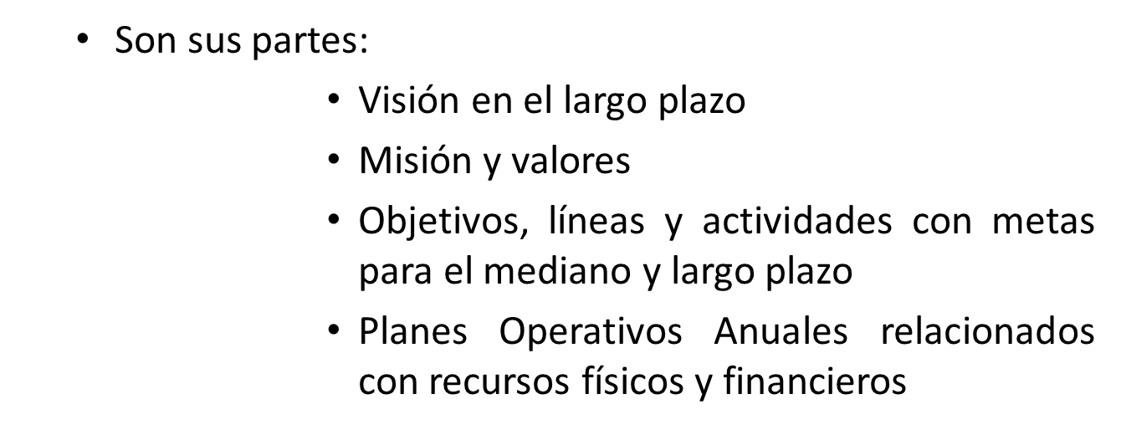
Plan Estratégico: se expresa en un documento

Slide 8
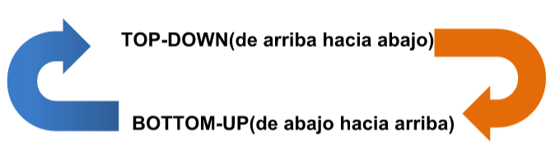
Metodología utilizada en CONICET
Combinación de dos abordajes

Slide 9
“Top-down” (arriba-abajo)
El enfoque "top-down” considera que el impulso inicial debe provenir del grupo ejecutivo, cuyo rol se destaca en la toma de decisiones para la iniciación y desarrollo de los procesos de planificación.

Slide 10
“Bottom-up” (abajo-arriba)
El enfoque "bottom-up" reconoce las potencialidades de todos los integrantes de la organización.
Se asocia con el concepto de "empowerment" o la acción de facultar a los integrantes de una organización para proponer iniciativas que beneficien al conjunto.

Slide 11
Esquema General de Trabajo

Slide 12
Esquema General
ESTRATEGIA
TÁCTICA
OPERACIÓN
Largo plazo
(10 años)
Mediano plazo
(3 años)
Corto plazo
(1 año)
Definiciones estratégicas
Plan Táctico
Plan Operativo Anual
(POA)
Responsables asignados
Incluye lo estratégico y
lo rutinario
Diagnóstico
Actividades, tareas y responsables
Líneas de base / metas tácticas
Ejes estratégicos
Objetivos estratégicos
Recursos físicos y financieros
Metas físicas
Metas globales
Líneas estratégicas
Contenido de las líneas estratégicas
Proyección plurianual de financiamiento
Áreas operativas Sede Central y Red Institucional
Gerencias / Red institucional
Directorio
Planificación
Presupuestación y programación operativa
Mensurable (monitoreo y evaluación)

